Slide 1
სამედიცინო განათლების განვითარების სტრატეგია
2019 წელი

Slide 2
არსებული მდგომარეობის მიმოხილვა

Slide 3
ექიმებით უზრუნველყოფის მაჩვენებლები
წყარო: სტატისტიკური ცნობარი, 2017 წელი,დკ&სჯეც

Slide 4
ექთან-ექიმის თანაფარდობის მაჩვენებლები
წყარო: სტატისტიკური ცნობარი, 2017 წელი,დკ&სჯეც

Slide 5
დიპლომამდელი განათლება
ჩარიცხულთა რაოდენობა (ქართულენოვანი პროგრამები)
კუსდამთავრებულთა რაოდენობა (ქართულენოვანი პროგრამები)
2014 | 2015 | 2016 | 2017 | 2018
1209 | 1373 | 1544 | 1788 | 2046
2014 | 2015 | 2016 | 2017 | 2018
645 | 706 | 1072 | 1058 | 956

Slide 6
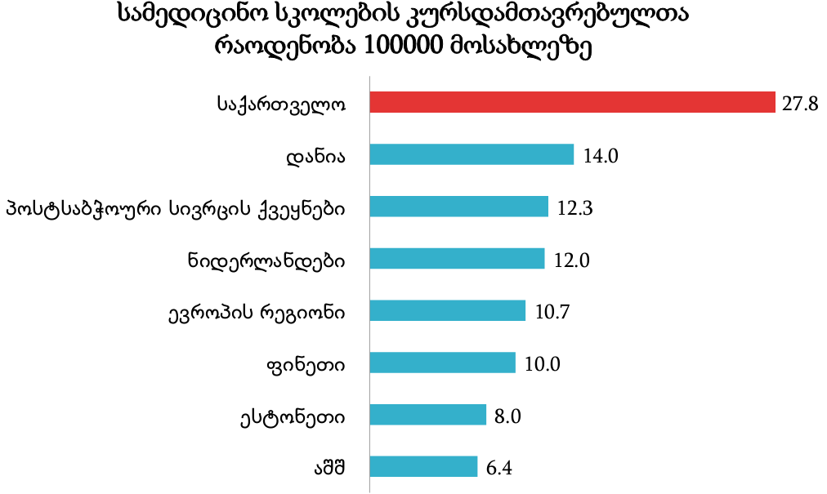
წყარო: საერთაშორისო ფონდი „კურაციო“

Slide 7
ექიმების პროდუქტიულობა

Slide 8
დაბერებადი სპეციალობები
„შინაგანი მედიცინა“
„პედიატრია“
„საოჯახო მედიცინა“
„ლაბორატორიული მედიცინა“
„ინფექციური სნეულებები“
„ფთიზიატრია - პულმონოლოგია“
„ფიზიკური მედიცინა, რეაბილიტაცია, კურორტოლოგია“
„ბავშვთა ქირურგია“
„სასამართლო მედიცინა“
„კლინიკური ტოქსიკოლოგია“

Slide 9
ხარისხობრივი პრობლემები
ექიმების არასათანადო კვალიფიკაცია
განათლება
შეფასების მექანიზმები (სასერტიფიკაციო და საკვალიფიკაციო გამოცდები)
დიპლომისშემდგომი
უპგ
ფორმატი,
ინსტრუმენტი
კლინიკური ბაზები
ფინანსური ხელმისაწვდომობა
სტატუსი
ხარისხი
ქართულენოვანი
ლიტერატურა
მოტივაცია
დაფინანსება

Slide 10
SWOT ანალიზი
სიძლიერე | სამედიცინო განათლების სამსაფეხურიანი სისტემა მსოფლიო სამედიცინო განათლების ფედერაციის საბაზისო სტანდარტებთან თავსებადობა შეფასების მექანიზმების (სასერტიფიკაციო და საკვალიფიკაციო გამოცდები) არსებობა არსებული პოლიტიკური ნება დარგის წარმომადგენლების მხრიდან ცვლილებების სურვილი ევროკავშირთან ინტეგრაცია სახელმწიფოს მხრიდან ჯანდაცვით სერვისებზე საყოველთაო ფინანსური ხელმისაწვდომობის არსებობა ჯანდაცვითი დაწესებულებების კარგად განვითარებული ქსელი დარგობრივი ორგანიზაციების არსებობა სათანადო ისტორიული და ინსტიტუციური გამოცდილება
სისუსტე | უპგ ნებაყოფლობითი სისტემა საქართველოში მიღებული დიპლომისშემდომი განათლების ევროკავშირის და სხვა მოწინავე ქვეყნებში აღიარების პრობლემა საუნივერსიტეტო კლინიკების ნაკლებობა კვალიფიციური პედაგოგიური რესურსის ნალებობა პროგრამების აკრედიტაციის პრობლემა (ადამიანური რესურსი, მეთოდოლოგია) მონაცემთა ბაზების არასრულფასოვნება უპგ და დიპლომისშემდგომი განათლების პროგრამებში მონაწილეობისათვის ფინანსური ხელმისაწვდომობის პრობლემა ძლიერი დარგობრივი პროფესიული ორგანიზაციების ნაკლებობა სამედიცინო მომსახურების ხარისხის შეფასების მექანიზმების არასრულფასოვნება

Slide 11
SWOT ანალიზი
შესაძლებლობები | უპგ-ში მონაწილეობისათვის მოტივაციების მექანიზმების განვითარება და სავალდებულო სისტემაზე ეტაპობრივი გადასვლა საუნივერსიტეტო კლინიკების განვითარების ხელშეწყობა პედაგოგიური და მარეგულირებელი უწყების ადამიანური რესურსის გაძლიერება სამედიცინო მომსახურების ხარისხის უზრუნველყოფის სქემების განვითარება ევროკავშირთან ასოცირების ფარგლებში მოქმედი ნორმატიული სივრცის სრულყოფა მაძიებლების დაფინანსების ეფექტური სისტემის ამოქმედება სამედიცინო პერსონალის საერთაშორისო მობილობა
საფრთხეები | ცვლილებებისადმი სამედიცინო საზოგადოების გარკვეული წარმომადგენლების მხრიდან პროტესტი ჯანდაცვითი სერვისების მიმწოდებელთა პროტესტი შესაძლო ეკონომიკური ფაქტორები (არასაკმარისი დაფინანსება, არასტაბილურობა და ა.შ.) პოლიტიკური არასტაბილურობა კადრების გადინება (მ.შ. სახელმწიფო უწყებებიდან) დაგეგმილი აქტივობების არასაკმარისი დაფინანსება

Slide 12
სტრატეგიული ხედვა და სექტორული პრიორიტეტები

Slide 13
ხედვა
2030 წლისათვის ჯანმრთელობის დაცვის სისტემაში დასაქმებული ექიმების გადანაწილება და კვალიფიკაცია, უსაფრთხო და ხარისხიან სამედიცინო მომსახურებაზე ხელმისაწვდომობის საშუალებით, ხელს უწობს საქართველოს მოსახლეობის ჯანმრთელობის მდგომარეობის გაუმჯობესებას
საქართველოში მიღებული დიპლომისშემდგომი განათლება აღიარებულია ევროკავშირის ქვეყნებში

Slide 14
მიზანი
სამედიცინო განათლების (დიპლომისშემდგომი, უწყვეტი განათლება) სისტემა, რომელიც აკმაყოფილებს ევროკავშირისა და სამედიცინო განათლებაში მსოფლიო ფედერაციის მოთხოვნებს, უზრუნველყოფს ხარისხიანი და ქვეყნის საჭიროებების შესაბამისი რაოდენობის სამედიცინო ადამიანური რესურსის მომზადებას

Slide 15
ამოცანები
სამედიცინო ადამიანური რესურსის გენერირების საჭიროებებზე ორიენტირებული საგანმანათლებლო სისტემის განვითარება
საქართველოში მიღებული სამედიცინო განათლების ევროკავშირის ქვეყნებში აღიარების ხელშეწყობა
ექიმთა კვალიფიკაციის ამაღლება

Slide 16
სამიზნე მაჩვენებლები 2025 წლისათვის
ექიმის პროდუქტიულობა ჰოსპიტალურ სექტორში - 55 (საბაზისო 2017 – 45)
ექთან-ექიმის შეფარდება 1.3 : 1 (საბაზისო 2017 – 0.8 : 1)
საქართველოში მოპოვებული დამოუკიდებელი საექიმო საქმიანობის უფლების ევროკავშირის ქვეყნებში აღიარების მაჩვენებელი - ევროკავშირის ქვეყნების 20% (საბაზისო 2017 – 0)

Slide 17
პრიორიტეტული ღონისძიებები

Slide 18
ამოცანა 1. სამედიცინო ადამიანური რესურსის გენერირების საჭიროებებზე ორიენტირებული საგანმანათლებლო სისტემის განვითარება
1.1. სამედიცინო პერსონალის საინფორმაციო სისტემების/მონაცემთა ბაზების განვითარება (2023)
1.2. სამედიცინო ადამიანური რესურსის განვითარების მრავალწლიანი გეგმის (15-20 წელი) მომზადება, რომელიც ჯანდაცვის ადამიანური რესურსის განვითარების მრავალწლიანი გეგმის ნაწილია (2025)
1.3. სამედიცინო ადამიანური რესურსის განვითარების მრავალწლიანი გეგმის იმპლემენტაციის დაწყება (2025)
1.4. ექიმების საჭიროებების სალიცენზიო/სანებართვო მოთხოვნებში, აკრედიტაციის სტანდარტებში, ასევე, სახელმწიფო პროგრამების ფარგლებში სერვისის მიმწოდებელთა კონტრაქტირებისას გათვალისწინება (ეტაპობრივად)
1.5. დიპლომისშემდგომ განათლებაზე ფინანსური ხელმისაწცდომობის გაზრდა (2019 წლიდან ეტაპობრივად)

Slide 19
ამოცანა 2. საქართველოში მიღებული სამედიცინო განათლების ევროკავშირის ქვეყნებში აღიარების ხელშეწყობა
2.1. დიპლომისშემდგომი და უწყვეტი სამედიცინო განათლების აღიარების მექანიზმების ევროკავშირში მოქმედ მარეგულირებელ გარემოსთან შესაბამისობაში მოყვანა (2022)
2.2. დიპლომისშემდგომი მზადების/სარეზიდენტო პროგრამების ხანგრძლივობებისა და შინაარსის ევროკავშირის პროგრამებთან თავსებადობის უზრუნველყოფა (2023)

Slide 20
ამოცანა 3. ექიმთა კვალიფიკაციის ამაღლება
3.1. ექიმთა სერტიფიცირების არსებული ინსტრუმენტის (სასერტიფიკაციო ტესტების) განახლება/გაუმჯობესება (2021)
3.2. სასერტიფიკაციო გამოცდების ფორმატის ცვლილება - ორეტაპიანი გამოცდების შემოღება (მე-2 ეტაპი - პროფესიული უნარების შეფასების ინსტრუმენტი) (2022)
3.3. ერთიანი დიპლომისშემდგომი საკვალიფიკაციო საგამოცდო ინსტრუმენტის სრულყოფა (2021)
3.4. პრიორიტეტულ სამედიცინო მიმართულებებში უწყვეტი სამედიცინო განათლების აქტივობებზე ხელმისაწვდომობის უზრუნველყოფა (2022)
3.5. უწყვეტი სამედიცინო განათლების სავალდებულო სისტემის/რესერტიფიცირების ამოქმედება (2022)
3.6. მსოფლიოში აღიარებულ საგანმანათლებლო რესურსებთან (მ.შ. ბიბლიოთეკები, სასწავლო რესურსები) თანამშრომლობის გაღრმავება (2022)
3.7. პროფესიული ორგანიზაციების აღიარების მექანიზმის ამოქმედება (2020)

Slide 21
სტრატეგიის განხორციელება
წამყვანი უწყება - სოტდშჯსდ სამინისტრო
მაკოორდინირებელი რგოლი - სამედიცინო ადამიანური რესურსის განვითარების მიზნით შექმნილი სამუშაო ჯგუფი
დაფინანსება - სახელმწიფო ბიუჯეტი, დონორი ორგანიზაციები (საპროგნოზო ბიუჯეტია 1 038 000 ლარი)

Slide 22
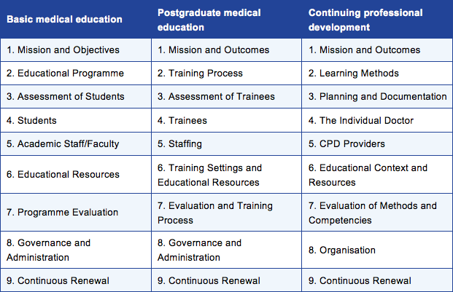
WFME, ტრილოგია
- სტანდარტები

Slide 23
DIRECTIVE 2005/36/EC OF THE EUROPEAN PARLIAMENT AND OF THE COUNCIL of 7 September 2005 on the recognition of professional qualifications
DIRECTIVE 2013/55/EU OF THE EUROPEAN PARLIAMENT AND OF THE COUNCIL of 20 November 2013 amending Directive 2005/36/EC on the recognition of professional qualifications and Regulation (EU) No 1024/2012 on administrative cooperation through the Internal Market Information System (‘the IMI Regulation’)

Slide 24
გმადლობთ ყურადღებისათვის!

